Slide 1
Кластеризация
Выполнил: магистрант Ержанов Алишер

Slide 2
Понятие кластеризации
Кластеризация (или кластерный анализ) — это задача разбиения множества объектов на группы, называемые кластерами. Внутри каждой группы должны оказаться «похожие» объекты, а объекты разных группы должны быть как можно более отличны. Главное отличие кластеризации от классификации состоит в том, что перечень групп четко не задан и определяется в процессе работы алгоритма.

Slide 3
Применение кластерного анализа в общем виде сводится к следующим этапам:
Отбор выборки объектов для кластеризации.
Определение множества переменных, по которым будут оцениваться объекты в выборке. При необходимости – нормализация значений переменных.
Вычисление значений меры сходства между объектами.
Применение метода кластерного анализа для создания групп сходных объектов (кластеров).
Представление результатов анализа.

Slide 4
Меры расстояний
Для начала нужно составить вектор характеристик для каждого объекта — как правило, это набор числовых значений, например, рост-вес человека. Однако существуют также алгоритмы, работающие с качественными (т.н. категорийными) характеристиками.
После того, как мы определили вектор характеристик, можно провести нормализацию, чтобы все компоненты давали одинаковый вклад при расчете «расстояния». В процессе нормализации все значения приводятся к некоторому диапазону, например, [-1, -1] или [0, 1].

Slide 5

Наконец, для каждой пары объектов измеряется «расстояние» между ними — степень похожести. Существует множество метрик, вот лишь основные из них:
Евклидово расстояние
Наиболее распространенная функция расстояния. Представляет собой геометрическим расстоянием в многомерном пространстве:

Slide 6

Квадрат евклидова расстояния
Применяется для придания большего веса более отдаленным друг от друга объектам. Это расстояние вычисляется следующим образом:

Slide 7

Расстояние городских кварталов (манхэттенское расстояние)
Это расстояние является средним разностей по координатам. В большинстве случаев эта мера расстояния приводит к таким же результатам, как и для обычного расстояния Евклида. Однако для этой меры влияние отдельных больших разностей (выбросов) уменьшается (т.к. они не возводятся в квадрат). Формула для расчета манхэттенского расстояния:

Slide 8

Расстояние Чебышева
Это расстояние может оказаться полезным, когда нужно определить два объекта как «различные», если они различаются по какой-либо одной координате. Расстояние Чебышева вычисляется по формуле:

Slide 9

Степенное расстояние
Применяется в случае, когда необходимо увеличить или уменьшить вес, относящийся к размерности, для которой соответствующие объекты сильно отличаются. Степенное расстояние вычисляется по следующей формуле:
где r и p – параметры, определяемые пользователем. Параметр p ответственен за постепенное взвешивание разностей по отдельным координатам, параметр r ответственен за прогрессивное взвешивание больших расстояний между объектами. Если оба параметра – r и p — равны двум, то это расстояние совпадает с расстоянием Евклида.

Slide 10
Объединение кластеров
В случае использования иерархических алгоритмов встает вопрос, как объединять между собой кластера, как вычислять «расстояния» между ними. Существует несколько метрик:
Одиночная связь (расстояния ближайшего соседа)
В этом методе расстояние между двумя кластерами определяется расстоянием между двумя наиболее близкими объектами (ближайшими соседями) в различных кластерах. Результирующие кластеры имеют тенденцию объединяться в цепочки.
Полная связь (расстояние наиболее удаленных соседей)
В этом методе расстояния между кластерами определяются наибольшим расстоянием между любыми двумя объектами в различных кластерах (т.е. наиболее удаленными соседями). Этот метод обычно работает очень хорошо, когда объекты происходят из отдельных групп. Если же кластеры имеют удлиненную форму или их естественный тип является «цепочечным», то этот метод непригоден.

Slide 11
Невзвешенное попарное среднее
В этом методе расстояние между двумя различными кластерами вычисляется как среднее расстояние между всеми парами объектов в них. Метод эффективен, когда объекты формируют различные группы, однако он работает одинаково хорошо и в случаях протяженных («цепочечного» типа) кластеров.
Взвешенное попарное среднее
Метод идентичен методу невзвешенного попарного среднего, за исключением того, что при вычислениях размер соответствующих кластеров (т.е. число объектов, содержащихся в них) используется в качестве весового коэффициента. Поэтому данный метод должен быть использован, когда предполагаются неравные размеры кластеров.

Slide 12
Невзвешенный центроидный метод
В этом методе расстояние между двумя кластерами определяется как расстояние между их центрами тяжести.
Взвешенный центроидный метод (медиана)
Этот метод идентичен предыдущему, за исключением того, что при вычислениях используются веса для учета разницы между размерами кластеров. Поэтому, если имеются или подозреваются значительные отличия в размерах кластеров, этот метод оказывается предпочтительнее предыдущего.

Slide 13
Обзор алгоритмов. Алгоритм k-средних
Алгоритм k-средних Алгоритм k-средних основан на работах Стюарта Ллойда и Гуго Штейнгауза . Входными данными для алгоритма являются количество кластеров и координаты центроидов (количество центроидов соответствует количеству кластеров).
На каждой последующей итерации алгоритма центры масс кластеров вычисляются снова. Итеративный процесс продолжается, пока центры масс не перестанут менять свои координаты или количество итераций не достигнет установленного предела.

Slide 14
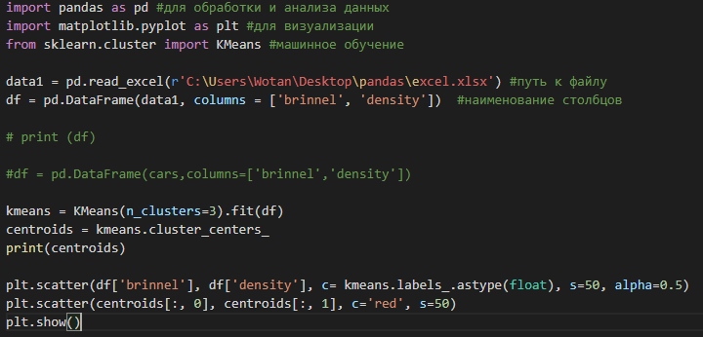
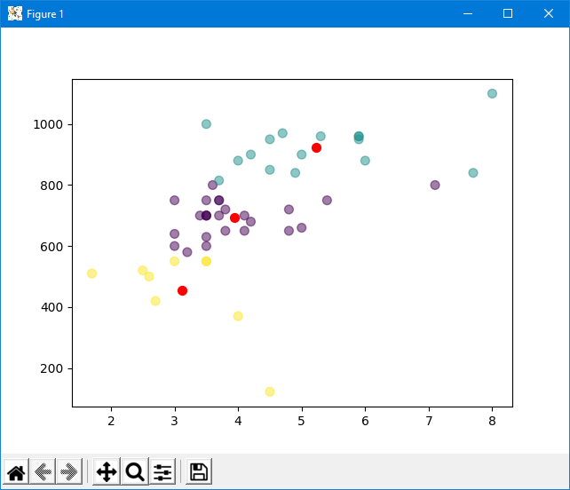
Пример. K-средних
n_clusters – количество кластеров
Centroids – количество центройдов

Slide 15
Иерархическая кластеризация
Иерархические алгоритмы кластеризации часто называют алгоритмами таксономии. Для визуального представления результатов кластеризации используется дендрограмма — дерево, построенное по матрице мер близости между кластерами. В узлах дерева находятся подмножества объектов из обучающей выборки. При этом на каждом ярусе дерева множество объектов из всех узлов составляет исходное множество объектов. Объединение узлов между ярусами соответствует слиянию двух кластеров. При этом длина ребра соответствует расстоянию между кластерами.

Slide 16
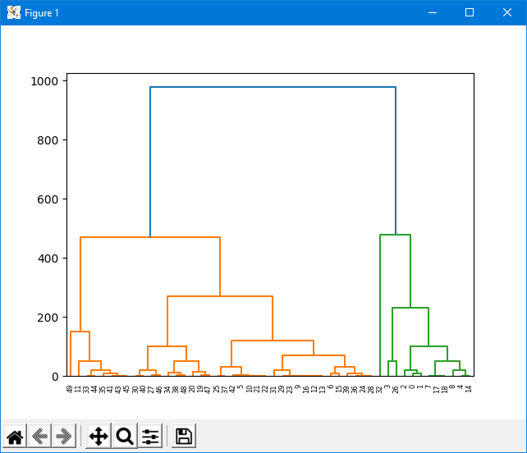
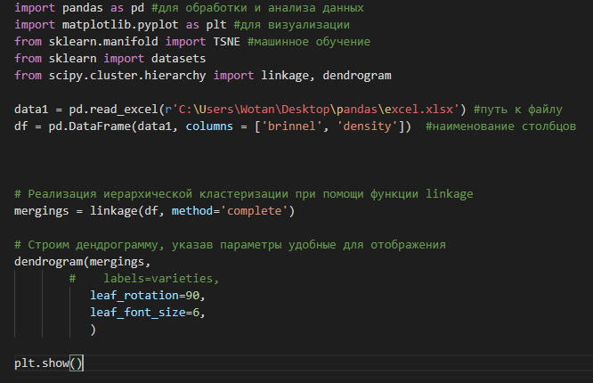
Пример иерархической кластеризации
n_clusters – количество кластеров
Centroids – количество центройдов

Slide 17
Алгоритм DBSCAN
Алгоритм позволяет определить принадлежность элемента кластеру на основе плотностного распределения элементов исходного множества. Начальными данными алгоритма являются расстояние ε, которое определяет радиус соседства точки, и minPts – минимальное количество точек, находящихся в соседстве с рассматриваемой точкой. На каждой итерации рассматривается точка множества. Если в ее ε-окрестности количество точек больше или равно minPts, то точка добавляется в кластер. В противном случае точка относится к шуму. Таким образом, после обхода всех точек формируются кластеры и массив точек, отнесенных к шуму.

Slide 18
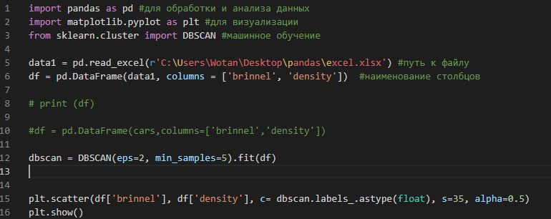
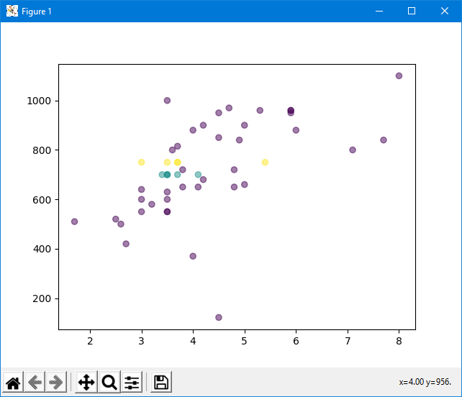
Пример DBSCAN
eps – максимальное расстояние между двумя образцами, чтобы один считался соседним с другим
min_samples – количество базовых точек

Slide 19
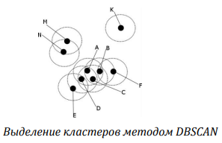
Алгоритм DBSCAN
Алгоритм довольно успешно справляется с задачей кластеризации данных. При этом удается выделить шум и осуществить разбиение множества на кластеры специфической формы, что удовлетворяет требованиям предметной области. Однако данный алгоритм также имеет недостаток: принадлежность граничных точек (точек, которые одинаково достижимы из точек двух и более кластеров) к какому-либо кластеру определяется порядком обработки точек.

Slide 20
Алгоритм кластеризации | Форма кластеров | Входные данные | Результаты
Иерархический | Произвольная | Число кластеров или порог расстояния для усечения иерархии | Бинарное дерево кластеров
k-средних | Гиперсфера | Число кластеров | Центры кластеров
c-средних | Гиперсфера | Число кластеров, степень нечеткости | Центры кластеров, матрица принадлежности
Выделение связных компонент | Произвольная | Порог расстояния R | Древовидная структура кластеров
Минимальное покрывающее дерево | Произвольная | Число кластеров или порог расстояния для удаления ребер | Древовидная структура кластеров
Послойная кластеризация | Произвольная | Последовательность порогов расстояния | Древовидная структура кластеров с разными уровнями иерархии

Slide 21
Литература
Lloyd S.P. Least squares quantization in pcm // IEEE Transactions on Information Theory, vol. 28 (2), pp. 129–136, March 1982.
Steinhaus H. On the division of material bodies into parts ("Sur la division des corps materiels en parties") // Bull. Acad. Polon. Sci., C1. III – vol IV, pp. 801–804, 1956.
Jantzen J. Neurofuzzy Modelling // Electronic publishing.
Ester M., Kriegel H.-P., Sander J., Xu X., Simoudis E., Han J., Fayyad U.M. et al. A density-based algorithm for discovering clusters in large spatial databases with noise // Proceedings of the Second International Conference on Knowledge Discovery and Data Mining (KDD-96). – 1996. – pp. 226–231.
Воронцов К.В. Алгоритмы кластеризации и многомерного шкалирования. Курс лекций. МГУ, 2007.
Jain A., Murty M., Flynn P. Data Clustering: A Review. // ACM Computing Surveys. 1999. Vol. 31, no. 3.
Котов А., Красильников Н. Кластеризация данных. 2006.
Мандель И. Д. Кластерный анализ. — М.: Финансы и Статистика, 1988.
Прикладная статистика: классификация и снижение размерности. / С.А. Айвазян, В.М. Бухштабер, И.С. Енюков, Л.Д. Мешалкин — М.: Финансы и статистика, 1989.
Информационно-аналитический ресурс, посвященный машинному обучению, распознаванию образов и интеллектуальному анализу данных — www.machinelearning.ru
Чубукова И.А. Курс лекций «Data Mining», Интернет-университет информационных технологий — www.intuit.ru/department/database/datamining

